Slide 1
人工知能 ～機械学習～
情報・経営システム工学課程
17104483 1年 鈴木 詩織

Slide 2
プログラミングから人工知能に興味を持ち始め・・
・少子高齢化の影響で介護士の数が必要
・人工知能を介護の分野で活かしたい

Slide 3
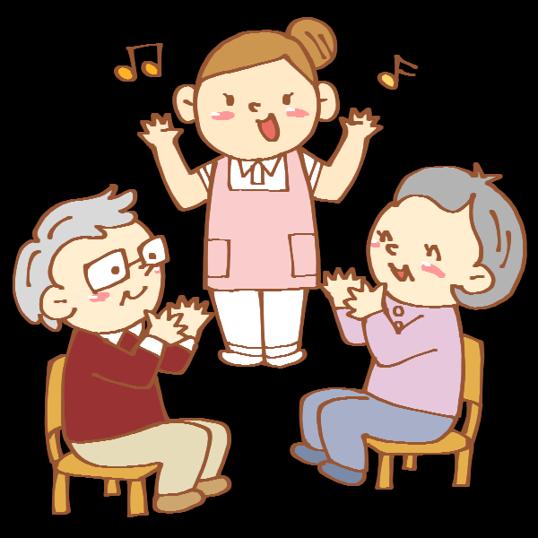
介護の分野で活躍中の知能ロボット
・パロ
・PALRO
・Tapia
・Nao
・Pepper

Slide 4
人工知能レベル
１.言われたことだけをやる(アルバイト)
２.ルールを理解して、判断できる(一般社員)
3.ルールを改善して、より良い判断が可能(課長)
４.自分で判断基準を設計し、判断できる(経営層)
https://www.sejuku.net/blog/7290#Python

Slide 5
人工知能というものをやりたい・・・・
機械学習

Slide 6
Python
登場・・・1991年
設計者・・・グイド・ヴァンロッサム
開発・・・Pythonソフトウェア財団
多くの企業（Google、YouTube、NASA、Microsoftなど）で使用されている。
広告管理の自動化システムの構築、YouTubeのシステムなどで使われている！！

Slide 7
ライブラリが豊富！

Slide 8
修正と実行が早い
・参考になる書籍が多い

